Slide 1
O조 OOO팀
OOO
프로젝트 계획서
- 2022. 04. 00 -

Slide 2
프로젝트 추진 개요
프로젝트 구축 범위
프로젝트 추진 방법론
프로젝트 조직 및 역할
프로젝트 일정
예상이슈

Slide 3

1. 프로젝트 구축 개요
본 프로젝트는 OOO을 목적으로 합니다.
기간
0000.00.00 ~ 0000.00.00 (00주)
배경
목적
배경 1
목적 1
건강보험비용에 대한 지출이 증가함에 따라, 이에 필요한 데이터 분석을 통한 접근성 조사 필요
연령대, 성별 진료내역에 따라 심사결정요양급여비용이 달라짐
과잉진료의 가능성이 있는 상벽내역 존재
건강보험심사평가원 데이터를 분석하여 연령대별, 시도별, 연도별로 유의미한 차이가 있는지 조사
진료내역 데이터 조사를 통해심사결정요양급여비용 부담금 비율 조사
상병코드와 청구진료과목코드를 비교하여 과잉진료의 여부를 파악해본다.
배경 2
목적 2
서울시 내 구별, 회사별 유가 가격이 상이함
유가 변동이 날짜별로 주어짐
구별, 회사별 유가 가격 비교
유가 예상
배경 3
목적 3
같은 도시 다른 날씨
최근 계절별 날씨의 체감온도가 유독 더 덥고 더 춥다.
같은 도시인데도 구/군별로 날씨가 다른것을 확인하여 특징 파악
연도별로 해당 계절의 온도변화를 파악하여 현재 및 앞으로의 온도가 어떠한지 파악.

Slide 4
2. 구축 범위
본 프로젝트의 구축범위는 건강보험심사평가원의 데이터와 유가, 온실가스, 날씨 관련 데이터까지 입니다.
소스 데이터
구축 범위
기대 효과
K-ICT 빅데이터센터 https://kbig.kr/portal/kbig
기간별기상데이터
(100만건)
소스 데이터를 활용하여 프로젝트에서 구현할 범위를 기술함
고객 맞춤 마케팅을 위한 고객 분류 모델
최신 트렌드에 맞추어 마케팅 인사이트 제공
웹 대시보드 구축을 퉁해 EDA와 모델 출력 화면 제공
기대효과 1
기대효과 2
-서울시 내 구별 유가 차이를 보고 저렴한 주유소를 이용할 수 있다.
기대효과 3
건강보험심사평가원 https://www.hira.or.kr/main.do
명세서일반내역
(000만건)
진료내역,상병내역
데이터 (600만건)
온실가스 / 날씨기상
데이터
유가정보
(100만건)
유가 관련 데이터
유가정보
(100만건)
마스터 데이터
연관데이터

Slide 5
3. 프로젝트 추진 방법론
본 프로젝트에서는 OOO 방법론을 사용하며, 각 단계별 산출물 작업으로 원활한 커뮤니테이션을 이루도록 할 것입니다.
Preparation
Biz.Blueprint
Realization
Final Preparation
Go-Live & Support
주요 Task
프로젝트 내용 이해 및 진행계획 수립
프로젝트 계획 수립
프로젝트 환경 구성 사업환경 준비
프로젝트 환경의 이해
프로젝트 세부일정 계획 수립
Kick-off
요구사항을 정의하고 환경에 대한 분석과 시스템 설계를 진행
요구사항 정의
데이터 분석 항목에 대한 요구사항 정의
요구사항별 목적 정의
현행 시스템 분석
고객사 업무 프로세스 분석
시스템 및 데이터 환경에 대한 분석
UI개발 및 운영환경에 대한 분석
기술 구조 설계
데이터 엔티티 설계
ERD설계 및 테이블 설계
분석 화면 설계
논리/물리모델링
데이터 로딩 프로세스/흐름설계
권한설계
데이터 구조 및 화면 개발
SAP HANA 모델링 구현
테이블 구축
데이터 적재(마스터, 트랜잭션)
Data Flow 구축
Information View 구축
분석화면 설계
공통 화면 개발
개별 화면 개발
데이터와 화면 연계
권한 설정 및 구축
보고서 폼 개발
구현된 화면 결과에 대한 통합 테스트(데이터 검증) 진행
테스트 환경 준비
운영환경이관
테스트 데이터 적재
테스트 계획 수립
테스트 계획서 작성
시니라오 작성
테스트 진행
시나리오 중심 테스트 진행
테스트 결과 반영
테스트 결과서 작성
결과서 작성
결과 정리 및 완료보고서 작성
진행 결과에 대한 리뷰
완료보고서 작성
주요
산출물
프로젝트 추진 계획서
요구사항 정의서
현행 시스템 분석서
ERD
테이블설계서
데이터 흐름 설계서
화면설계서
SAP HANA 데이터 모델
분석용 화면
분석보고서 폼
테스트 계획서
테스트시나리오
테스트 결과서
완료보고서

Slide 6
4. 프로젝트 조직 및 역할
OOO를 전체 리더로 본 시스템 구축이 진행되며, 투입 인력별 역할은 아래와 같습니다.
프로젝트 조직도
인력별 역할
프로젝트 관리자(PM)
구분 | Role & Responsibilities
 | 담당자 | 역할
프로젝트 관리
데이터 수집
분석/설계
개발(RDB)
개발(Model/)
개발(Story)
테스트
ooo
ooo 데이터
ooo데이터
ooo
ooo
ooo
ooo
ooo
ooo

Slide 7
5. 프로젝트 일정
아래와 같이 프로젝트는 8.5주간 진행됩니다.
단계 | 태스크 | 0주차 | 1주차 |  | 2주차 |  | 3주차 |  | 4주차 |  | 5주차 |  | 6주차 |  | 7주차 |  | 8주차 |  | 산출물
분석기획(Planning)
 | 비즈니스 이해 및 범위설정 |  |  |  |  |  |  |  |  |  |  |  |  |  |  |  |  |  | 요구사항정의서
 | 프로젝트 정의 및 계획설정 |  |  |  |  |  |  |  |  |  |  |  |  |  |  |  |  |  | 프로젝트수행계획서,WBS
 | 프로젝트 위험계획 수립 |  |  |  |  |  |  |  |  |  |  |  |  |  |  |  |  |  | 위험목록/위험관리계획서
데이터준비(Data Preparartion)
 | 필요데이터 정의 |  |  |  |  |  |  |  |  |  |  |  |  |  |  |  |  |  | 데이터정의서, 획득계획서
 | 데이터스토어설계(정형,비정형) |  |  |  |  |  |  |  |  |  |  |  |  |  |  |  |  |  | 스토어설계서, 매핑정의서
 | 데이터수집 및 정합성 검증 |  |  |  |  |  |  |  |  |  |  |  |  |  |  |  |  |  | 데이터 정합성검증보고서
데이터분석(Data Analyzing)
 | 분석용 데이터준비 |  |  |  |  |  |  |  |  |  |  |  |  |  |  |  |  |  | 분석용 데이터셑
 | 텍스트 분석 |  |  |  |  |  |  |  |  |  |  |  |  |  |  |  |  |  | 텍스트분석보고서
 | 탐색적분석 |  |  |  |  |  |  |  |  |  |  |  |  |  |  |  |  |  | 데이터탐색/시각화보고서
 | 모델링 |  |  |  |  |  |  |  |  |  |  |  |  |  |  |  |  |  | 모델링결과보고서
 | 모델평가 및 검증 |  |  |  |  |  |  |  |  |  |  |  |  |  |  |  |  |  | 모델평가보고서
시스템 구현(System developing)
 | 설계 및 구현 |  |  |  |  |  |  |  |  |  |  |  |  |  |  |  |  |  | 구현시스템
 | 시스템테스트 및 운영 |  |  |  |  |  |  |  |  |  |  |  |  |  |  |  |  |  | 매뉴얼(사용자,운영자)
평가및 전개(Deploying)
 | 모델발전계획 수립 |  |  |  |  |  |  |  |  |  |  |  |  |  |  |  |  |  | 발전계획서
 | 프로젝트 평가 및 보고 |  |  |  |  |  |  |  |  |  |  |  |  |  |  |  |  |  | 완료보고서

Slide 8
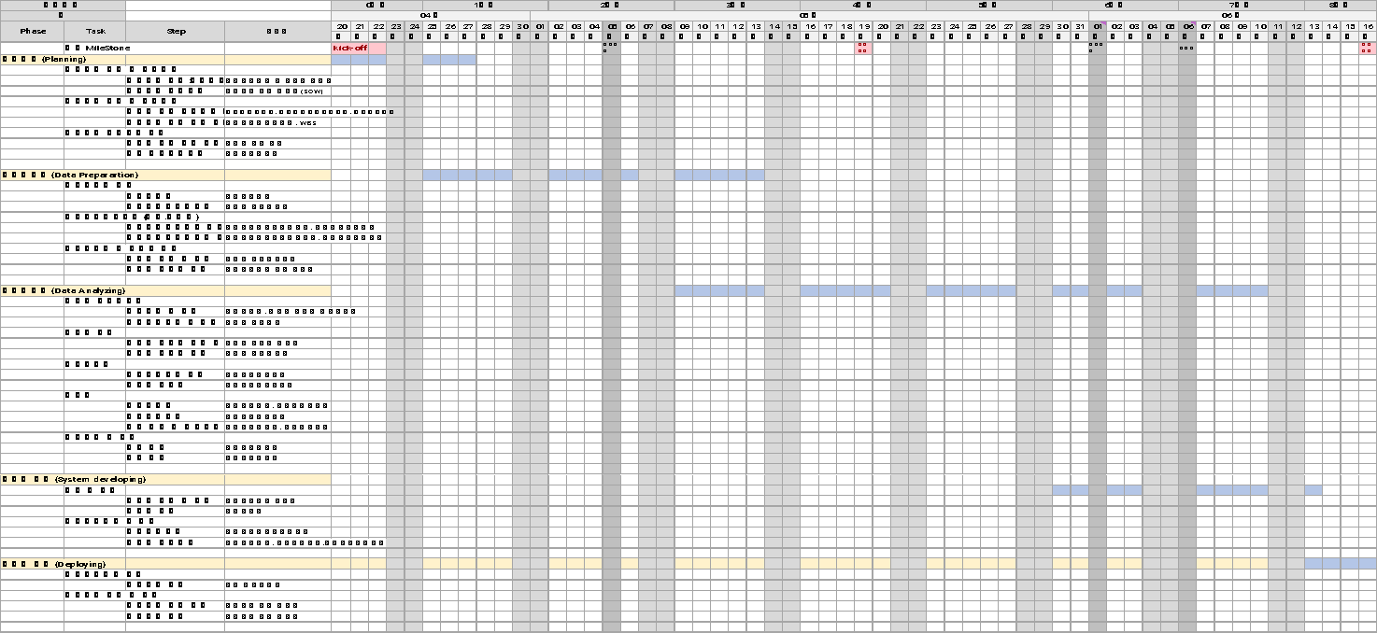
(참조)
세부 WBS

Slide 9
6. 예상 이슈
시스템 구축 과정에서 아래와 같은 3가지 이슈가 예상되며, 대응방안은 다음과 같습니다.
No | 예상이슈 | 대응방안
1 | 요구사항 작성 시 주어진 데이터로 만들어 낼 수 있는 결과가 데이터별로 균등하게 분배되기에는 어려움이 있었다. | 상대적으로 많은 요구사항을 만들어 낼 수 있는 환자표본자료에서 최대한 많은 요구사항을 만들고 나머지 데이터의 결과를 최소화 시킨다.
2 | 데이터의 양들이 방대하여 데이터를 적재하는 데에 상당한 시간이 소요가 될 수 있음 | 적재하는 양의 데이터를 나누어 조금씩 업데이트를 하는 것
3 | 데이터의 종류가 많고 이에 따라 팀원 한명당 하나를 담당하는 형식이라 담당자 부재시 소통할 수가 없음. | 팀 내에서 조금씩이라도 해당 데이터 프로젝트의 진행사항 공유가 필요함.

Slide 10
End of Document

